Slide 1
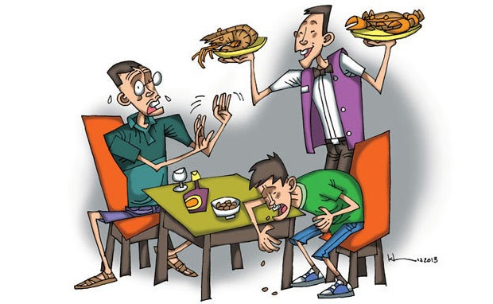
BÀI 12
DỰ ÁN: ĐIỀU TRA VỀ HIỆN TRẠNG MẤT VỆ SINH AN TOÀN THỰC PHẨM TẠI ĐỊA PHƯƠNG

Slide 2

KHỞI ĐỘNG
https://www.youtube.com/watch?v=KiWHCygeKDc
Việc mất vệ sinh an toàn thực phẩm hậu quả như thế nào đối với sức khỏe con người?
Ở địa phương mình, thực trạng mất vệ sinh an toàn thực phẩm diễn ra như thế nào?

Slide 3
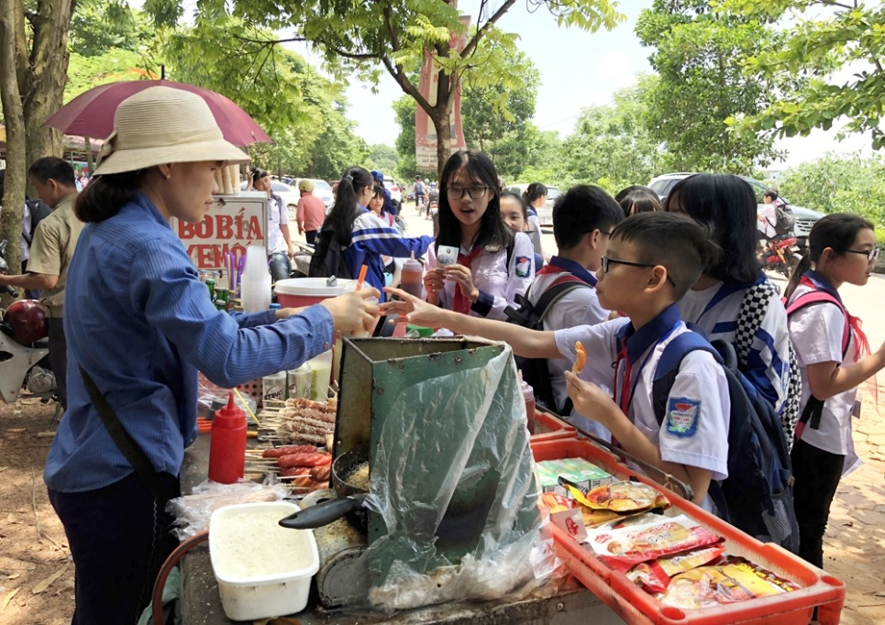
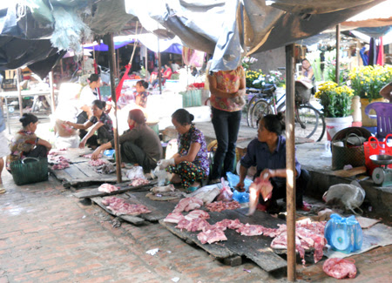
TÌM HIỂU
DỰ ÁN: ĐIỀU TRA VỀ HIỆN TRẠNG
MẤT VỆ SINH AN TOÀN THỰC PHẨM
TẠI ĐỊA PHƯƠNG
HÌNH THÀNH KIẾN THỨC

Slide 4
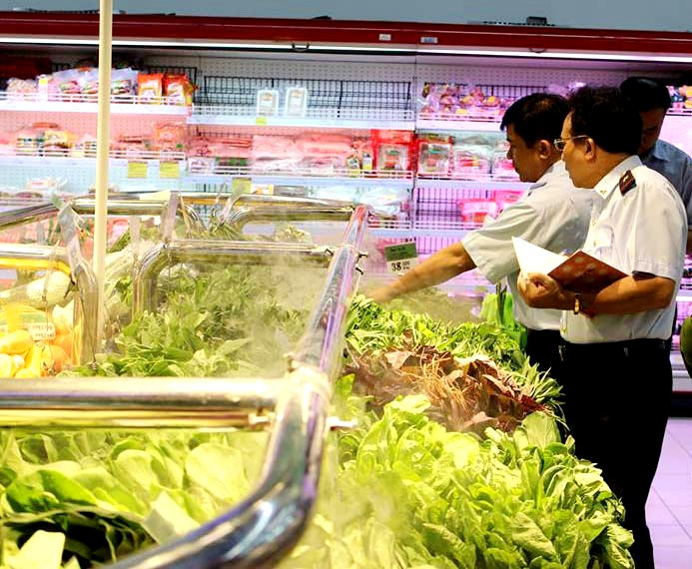
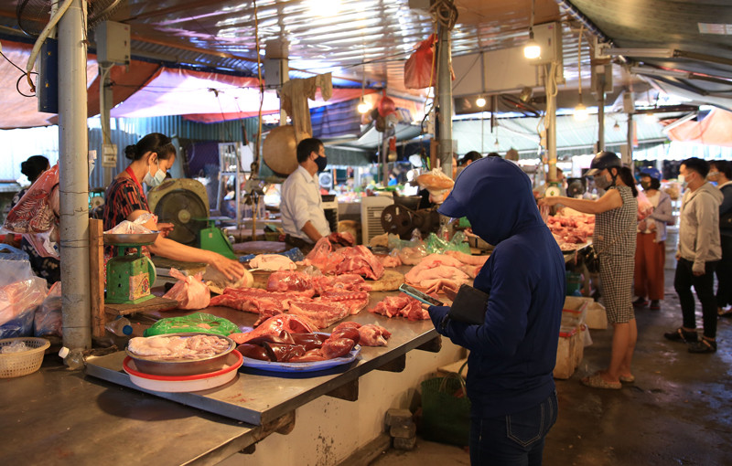
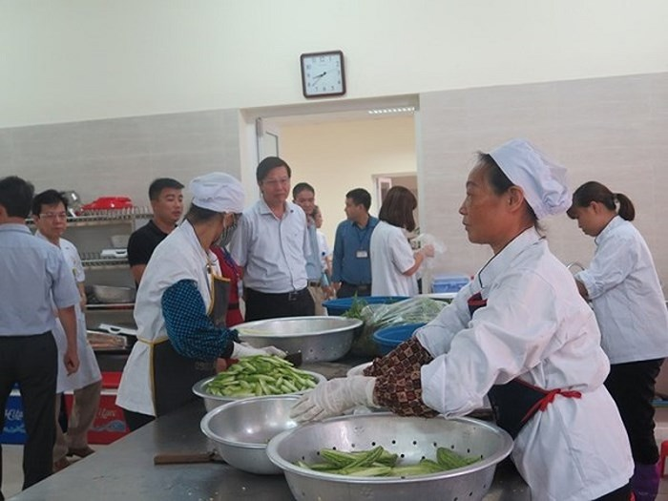
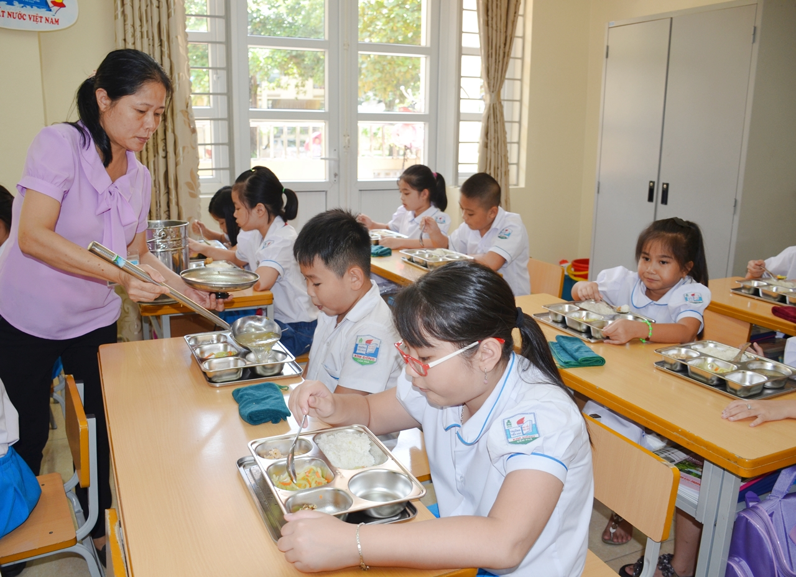
PHÂN CÔNG NHIỆM VỤ
1. Nội dung
Tìm hiểu về hiện trạng mất an toàn vệ sinh thực phẩm (ATVSTP) tại địa phương
NHÓM
1
NHÓM
2
NHÓM
3
NHÓM
4
Siêu thị
Chợ
Bệnh viện
Trường học

Slide 5
PHÂN CÔNG NHIỆM VỤ
1. Nội dung
*Nội dung điều tra ở mỗi địa điểm cần trình bày dựa trên các mục gợi ý sau :
+ Tác nhân gây bệnh.
+ Các nguyên nhân gây mất an toàn vệ sinh thực phẩm tại địa phương: thực phẩm nhiễm sinh vật gây độc (virus, vi khuẩn ,...), thực phẩm chứa độc tố, thực phẩm nhiễm hoá chất độc hại.
+ Hiện trạng mất an toàn vệ sinh thực phẩm tại địa phương
+Hiện trạng đảm bảo ATVSTP tại địa phương (chưa được chú trọng, ít được chú trọng, rất được chú trọng). Các biện pháp đang được áp dụng tại địa phương.
+ Hậu quả của việc mất ATVSTP.

Slide 6
PHÂN CÔNG NHIỆM VỤ
1. Nội dung
Kết quả điều tra ghi nhận dựa theo Bảng 12.1.
Bảng 12.1. Kết quả điều tra hiện trạng mất ATVSTP ở một số nơi tại địa phương
Địa điểm | Tác nhân gây ô nhiễm | Nguyên nhân | Hiện trạng | Hậu quả
? | ? | ? | ? | ?
? | ? | ? | ? | ?

Slide 7
PHÂN CÔNG NHIỆM VỤ
1. Nội dung
+ Xác định các biện pháp được áp dụng nhằm đảm bảo ATVSTP tại địa phương và trình bày kết quả điều tra vào Bảng 12.2.
* Đảm bảo vệ sinh trong ăn uống công cộng: trong các xí nghiệp, trường học, thức ăn đường phố, ...
* Đảm bảo vệ sinh trong quá trình chế biến và bảo quản thực phẩm.
* Đảm bảo việc giám sát và kiểm định chất lượng thực phẩm.
* Nâng cao ý thức của người dân.
+ Xác định kết quả sau khi thực hiện biện pháp so với trước khi áp dụng có sự thay đổi như thế nào.
+ Trường hợp biện pháp được áp dụng chưa đạt hiệu quả cao, hãy đề xuất phương án để cải thiện.

Slide 8
PHÂN CÔNG NHIỆM VỤ
1. Nội dung
Bảng 12.2. Kết quả điều tra các biện pháp đảm bảo ATVSTP được áp dụng tại địa phương
Nội dung | Biện pháp được áp dụng | Kết quả thực hiện | Mức độ thực hiện | Đề xuất phương án cải thiện
? | ? | ? | ? | ?
? | ? | ? | ? | ?

Slide 9
2. Lập kế hoạch thực hiện dự án
- Mỗi nhóm tiến hành lập kế hoạch thực hiện dự án dựa trên kế hoạch của giáo viên và nộp cho giáo viên duyệt trước khi tiến hành.
- Mẫu kế hoạch thực hiện dự án của học sinh:
KẾ HOẠCH THỰC HIỆN DỰ ÁN Nhóm: ....... Lớp: ......... Đề tài:
Thời gian | Nội dung công việc | PP thực hiện | Người thực hiện
Tuần 1: từ .. đến ...
Tuần 2: từ ... đến ...

Slide 10
3. Sản phẩm dự án
* Các nhóm thực hiện ba sản phẩm học tập:
+ Bài báo cáo nội dung tìm hiểu về hiện trạng mất ATVSTP tại địa phương.
+ Tập san (hoặc truyện tranh) dựa trên nội dung nhóm đã tìm hiểu.
+ Poster tuyên truyền các biện pháp phòng chống mất ATVSTP.
Bài thuyết trình có thể được thực hiện dưới các hình thức khác nhau như bằng PowerPoint, video, ...
Mỗi nhóm tự lên ý tưởng cho bài thuyết trình của mình: đóng kịch, làm phim khoa học, buổi tọa đàm, phỏng vấn, trò chơi, ...

Slide 11
3. Sản phẩm dự án
* Lưu ý khi thiết kế tập san và poster:
+ Trang bìa: Tên trường, lớp, nhóm, tên các thành viên, giáo viên hướng dẫn; tên tập san; hình minh hoạ.
+ Trang nội dung: Chia thành các mục như bài thuyết trình; màu nền và màu chữ phải có độ tương phản cao, có tính thẩm mỹ; cần chọn hình ảnh rõ nét.

Slide 12
BÁO CÁO DỰ ÁN
1. Báo cáo sản phẩm
- Các nhóm báo cáo sản phẩm dự án theo kế hoạch của giáo viên đúng thời gian quy định.
- Sau khi mỗi nhóm báo cáo, cả lớp tiến hành tổ chức thảo luận, tranh luận về những vấn đề có liên quan đến nội dung bài được đặt ra từ giáo viên hoặc từ các thành viên khác.
- Các nhóm chỉnh sửa, hoàn thiện và nộp bài báo cáo theo yêu cầu của giáo viên.

Slide 13
BÁO CÁO DỰ ÁN
2. Thu hoạch sau dự án
Giáo viên cho các nhóm làm một bài thu hoạch sau dự án để học sinh ghi nhận sự phát triển về phẩm chất và năng lực.
Một số câu hỏi gợi ý cho bài thu hoạch:
+ Những điều gì em đã làm được và chưa làm được sau dự án?
+ Em tâm đắc nhất nội dung nào của dự án nhóm em và nhóm bạn? Hãy trình bày quan điểm cá nhân về lợi ích và sự ảnh hưởng của dự án đó đến con người và xã hội.
+ Sau dự án, em đã thu nhận được cho bản thân mình những điều gì về phẩm chất và năng lực?
+ Em cần thay đổi gì khi tham gia những dự án tiếp theo?

Slide 14
ĐÁNH GIÁ DỰ ÁN
1. Đánh giá thành viên
- Các thành viên trong nhóm đánh giá lẫn nhau về công việc được giao theo một trong bốn mức độ: hoàn thành xuất sắc, hoàn thành tốt, hoàn thành và không hoàn thành.
- Chia điểm dựa trên mức độ hoàn thành công việc, không dựa trên số lượng công việc. Mức độ hoàn thành công việc được đánh giá dựa trên các tiêu chí: nộp bài đúng hạn, chất lượng sản phẩm (về nội dung, về hình thức), thái độ làm việc và hợp tác, ...

Slide 15
ĐÁNH GIÁ DỰ ÁN
2. Đánh giá nhóm
- Mỗi nhóm nhận xét, đánh giá chéo các sản phẩm học tập của các nhóm khác về mặt ưu điểm, nhược điểm, nội dung cần điều chỉnh (nếu có) và chấm điểm theo thang điểm do giáo viên hướng dẫn.
- HS bình chọn sản phẩm dự án ➔ kết nối và lan toả nội dung học tập đến mọi người, thu nhận được nhiều nguồn ý kiến giúp học sinh có thể tự hoàn thiện.

Slide 16
CÁC NHÓM TIẾN HÀNH NGHIÊN CỨU
& BÁO CÁO KẾT QUẢ THỰC HIỆN DỰ ÁN

Slide 17

LUYỆN TẬP
HS chia sẻ những bài học kinh nghiệm khi thực hiện dự án học tập điều tra hiện trạng mất vệ sinh an toàn thực phẩm ở địa phương.

Slide 18

VẬN DỤNG
HS về nhà thiết kế infographic hoặc khẩu hiệu tuyên truyền về việc đảm bảo an toàn vệ sinh thực phẩm trong cộng đồng tại địa phương nhằm tuyên truyền trong địa bàn dân cư để cộng đồng hiểu hơn về vệ sinh an toàn thực phẩm, nâng cao nhận thức về hậu quả của mất vệ sinh an toàn thực phẩm giúp bảo vệ sức khỏe cộng đồng.

